Slide 1
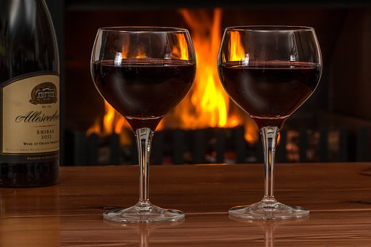
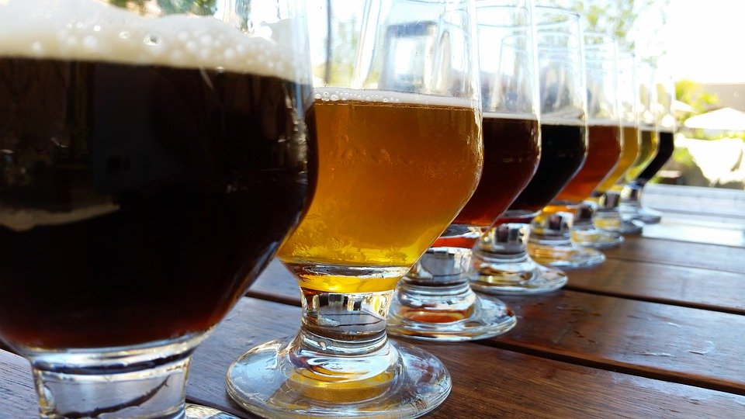
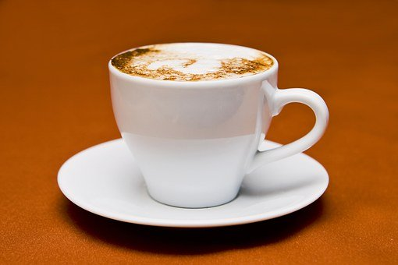
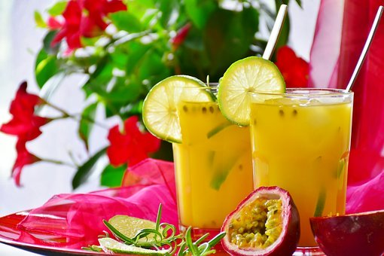
THUIS-PUB-QUIZ
© han landman 29/4/2020
29 APRIL 2020

Slide 2
voo
NAAM: pieter en miranda |  | antwoorden aankruisen | totaal punten ……… | Dit formulier hebben jullie al per mail ontvangen |  | Leg dit formulier uitgeprint en met een pen erbij naast jullie laptop of computer
1 | A |  | 11 | A |  | 21 | A
 | B | voorbeelden |  | B |  |  | B
 | C |  |  | C |  |  | C
 | D |  |  | D |  |  | D
2 | A |  | 12 | A |  | 22 | A
 | B |  |  | B |  |  | B
 | C |  |  | C |  |  | C
 | D |  |  | D |  |  | D
3 | A |  | 13 | A |  | 23 | A
 | B |  |  | B |  |  | B
 | C |  |  | C |  |  | C
 | D |  |  | D |  |  | D
4 | A |  | 1d4 | A |  | 24 | A
voorbeeld formulier
deze kan je dus NIET uitprinten
in je mail vind je het deelname-formulier
je kunt het eventueel ook gewoon op een
vel papier schrijven: 1A-2B enz

Slide 3
multiple choice vragen
A
B
C
D
WE GAAN ZO
BEGINNEN

Slide 4
1ste THUIS-PUB-QUIZ
Per vraag 20 seconden bedenktijd!
Er zijn 40 vragen voor de pauze >
tijdsduur 20 minuten
En 30 vragen na de pauze >
tijdsduur 15 minuten
Nakijken duurt met elkaar 25 minuten

Slide 5
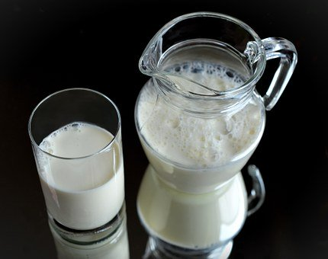
Ronde 1 SPORT
29 APRIL 2020

Slide 6
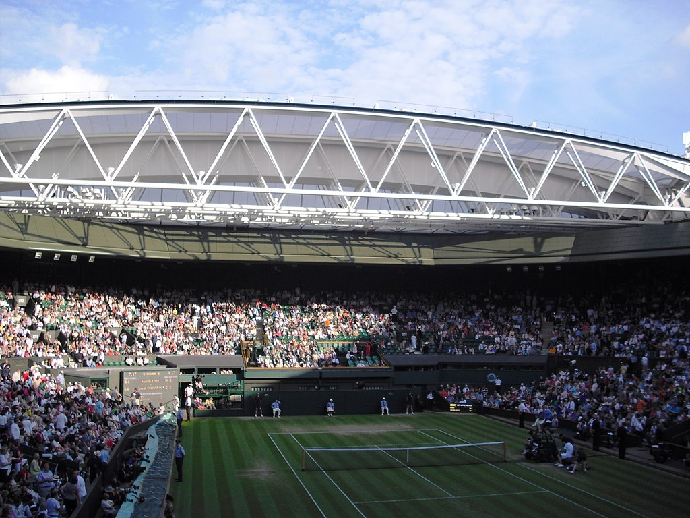
Vraag 1:
WIE waS DE eerste NEDERLANDER DIE
Wimbledon won ?
Tom Okker
Martin verkerk
Richard krajicek
Betty stöve

Slide 7
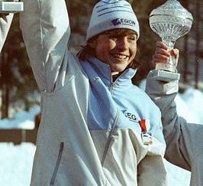
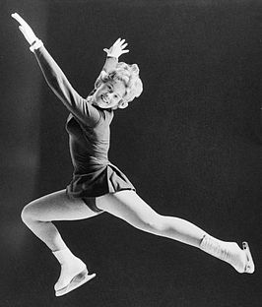
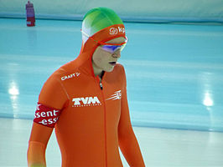
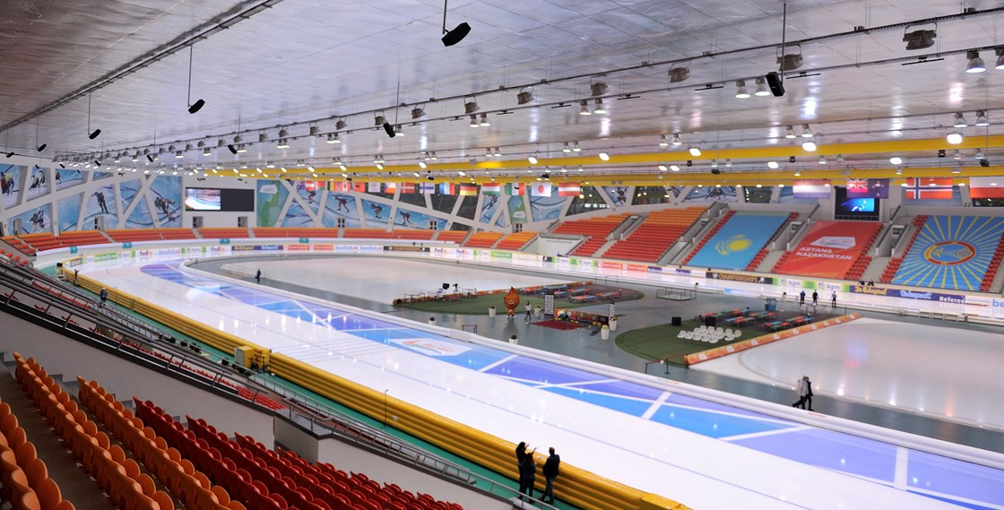
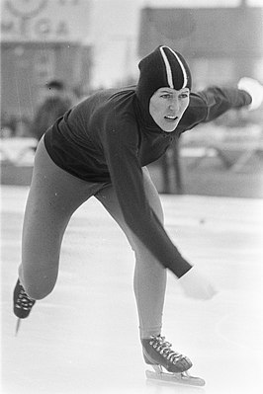
Vraag 2:
Welke vrouw won de meeste
olympische, ek en wk schaats-titels ?
Atje keulen deelstra
Sjoukje dijkstra
Yvonne van gennip
Ireen wust

Slide 8
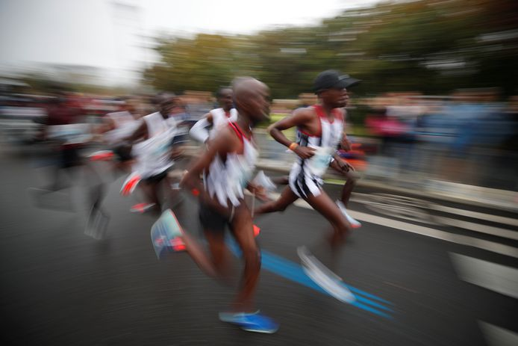
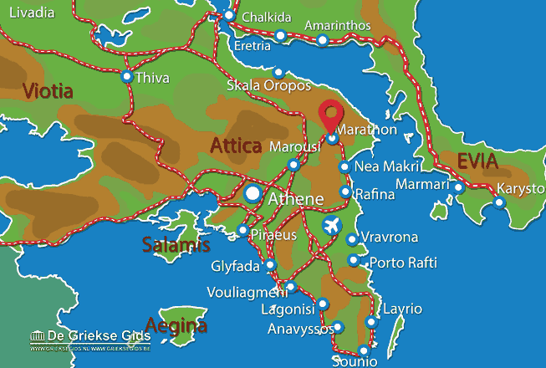
Vraag 3:
Hoe lang is de
marathon ?
42 km en 185 meter
42 km en 195 meter
44 km en 185 meter
44 km en 195 meter

Slide 9
Vraag 4:
WIE IS DE HUIDIGE (2019) WERELDKAMPIOEN
WEGWIELRENNEN BIJ DE DAMES ?
ANNEMIEK VAN VLEUTEN
ANNA VAN DER BREGGEN
MARIANNE VOS
KIRSTEN WILD

Slide 10
Vraag 5:
WANNEER zou DE FORMULE
1 RACE Gereden worden
OP ZANDVOORT ?
1 MEI 2020
2 MEI 2020
3 MEI 2020
6 MEI 2020

Slide 11
Vraag 6:
HOEVEEL SPORTEN STAAN ER OP DE OLYMPISCHE SPELEN VAN 2020 die IN 2021 WORDEN GEHOUDEN ?
52
38
88
75

Slide 12
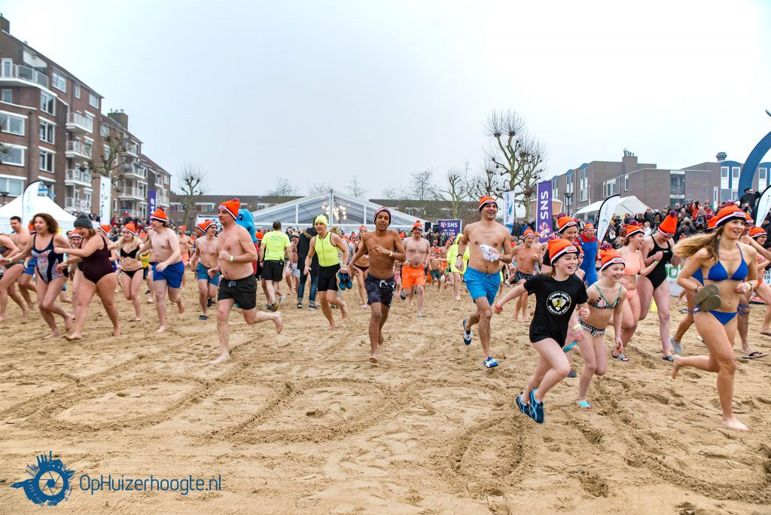
Vraag 7:
HOEVEEL MENSEN DEDEN ER MEE AAN
DE NIEUWJAARSDUIK IN HUIZEN OP 1 JAN 2020 ?
148
249
351
419

Slide 13
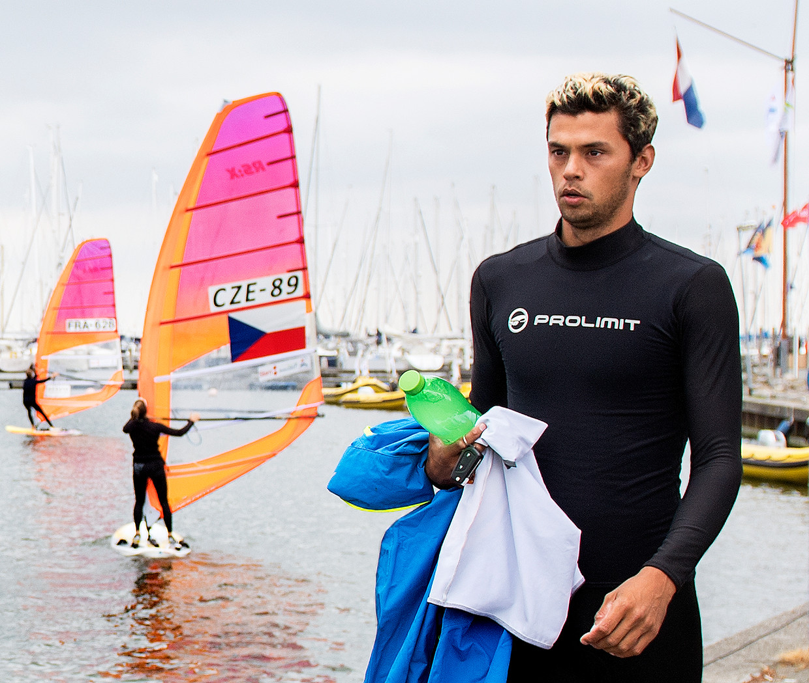
Vraag 8:
WIE IS DE HUIDIGE wereldKAMPIOEN
WINDSURFEN ?
DORIAN RIJSSELBERGHE
KIRAN BADLOE
ARNOUD WILDSCHUT
KOEN VERWEIJ

Slide 14
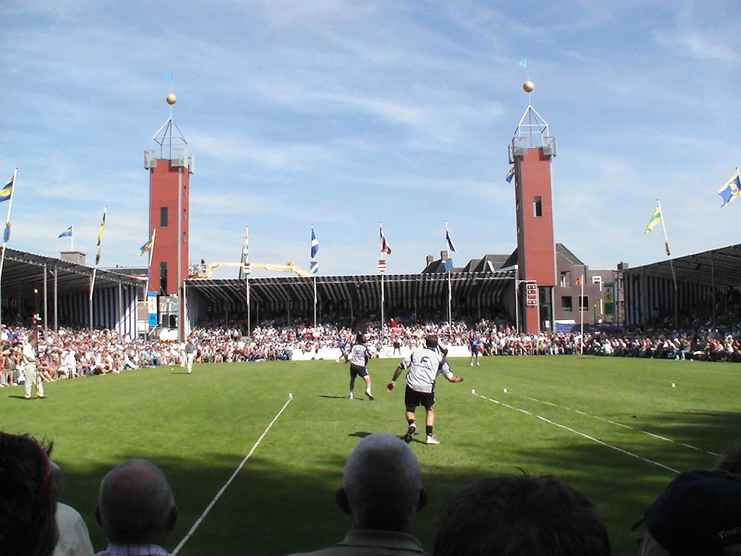
Vraag 9:
WAAR WORDT de sport
KAATSEN GESPEELD ?
ALLEEN IN FRIESLAND
IN FRIESLAND EN BELGIE
IN FRIESLAND, BELGIE EN BASKENLAND
IN FRIESLAND EN IN MEER DAN 50 ANDERE LANDEN

Slide 15
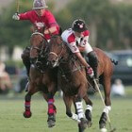
Vraag 10:
POLO IS EEN MIX VAN HOCKEY, RUGBY EN PAARDENSPORT > WELKE ZIN IS JUIST ?
De SPORT IS ONTSTAAN IN PERZIE
POLO TEAM BESTAAT UIT 8 SPELERS
DOELPALEN STAAN 5 METER UIT ELKAAR
EEN VELD IS 200 BIJ 400 METER GROOT

Slide 16
Pffff……. even bijkomen
29 APRIL 2020

Slide 17
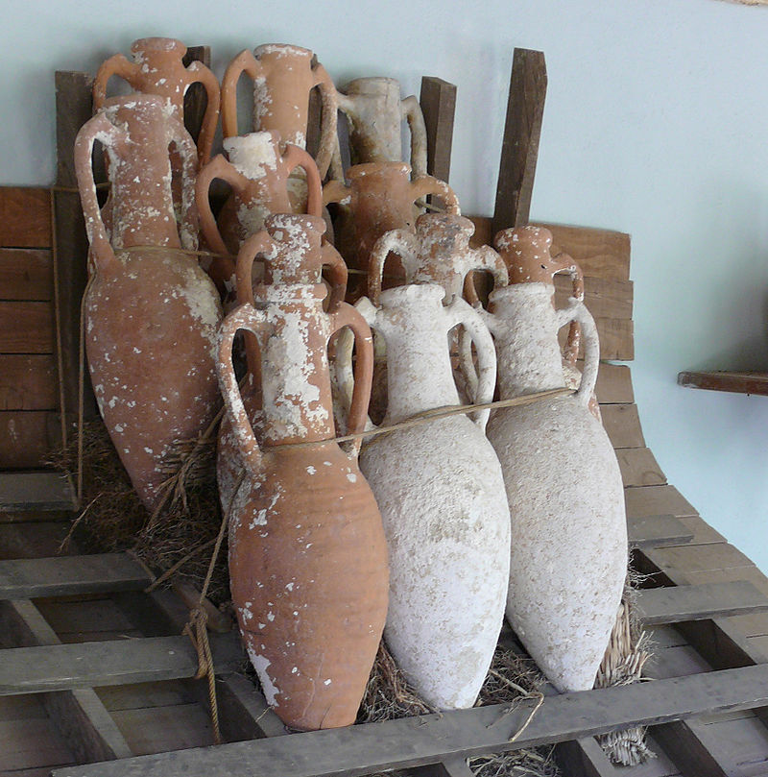
Ronde 2 GESCHIEDENIS
29 APRIL 2020

Slide 18
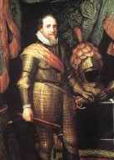
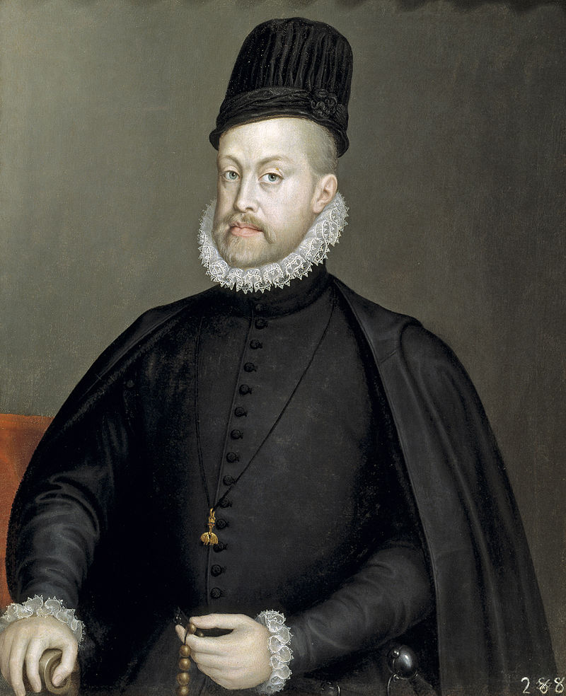
Vraag 11:
Hoe lang duurde de 80 jarige oorlog
werkelijk ?
68 jaar
79 jaar
80 jaar
81 jaar

Slide 19
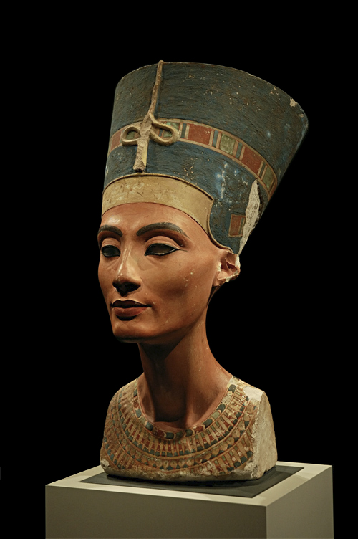
Vraag 12:
Wie was ooit de belangrijkste
vrouw in het oude egypte ?
nefertari
hatsjeptoet
cleopatra
nefertite

Slide 20
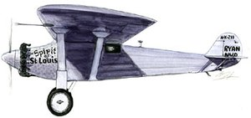
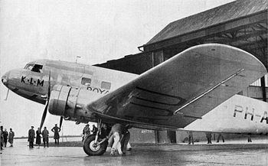
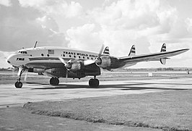
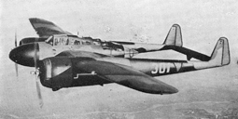
Vraag 13:
Welk vliegtuig vloog als
eerste over De atlantische oceaan ?
De Spirit of st louis
De uiver
De connie (constellation)
De Fokker - g1

Slide 21
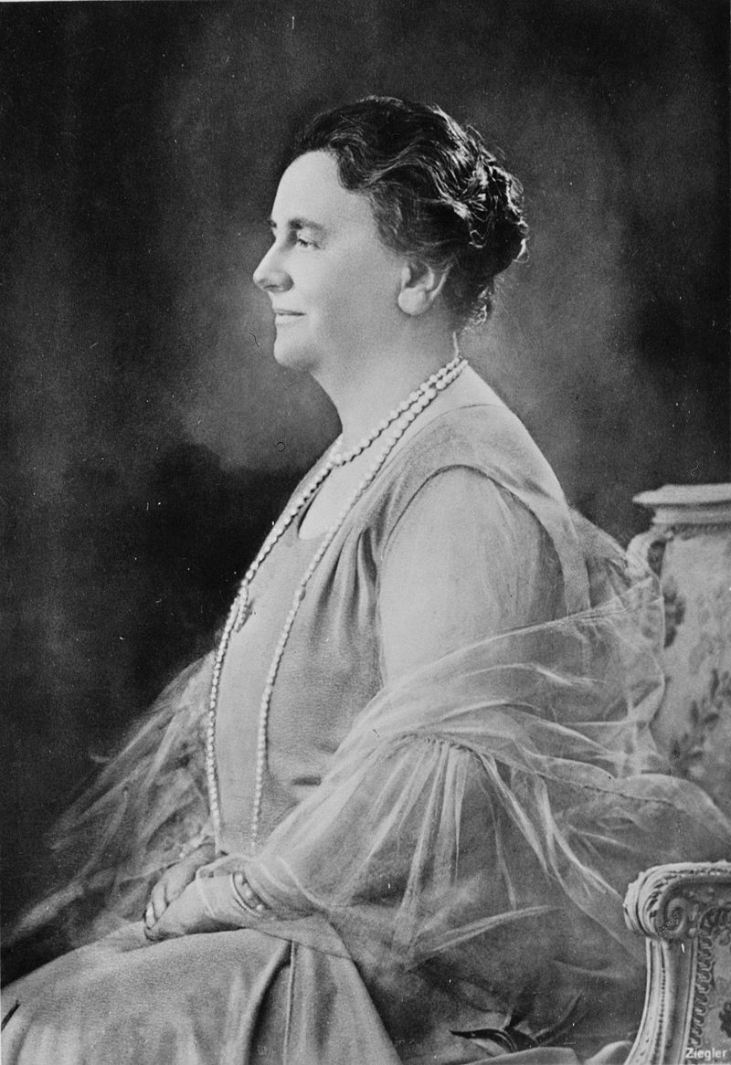
Vraag 14:
Op Welke datum begon ooit
koninginnedag ?
31 januari
31 augustus
30 april
29 juni

Slide 22
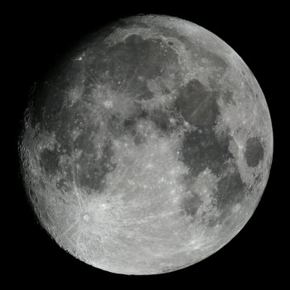
Vraag 15:
Wie liep als eerste mens
Op de maan ?
Youri gagarin
John glenn
Wubbo ockels
Neil armstrong

Slide 23
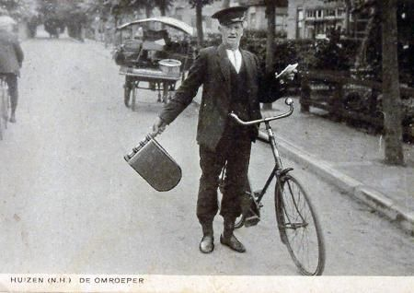
Vraag 16
Wie was de laatste
Huizer Dorpsomrooper
( Inderdaad met 2 oo’s )
Jaap plat
Nico kruyff
Haindrik van het noorderainde
Jaap bout
deze omroeper is niet één van de namen !

Slide 24
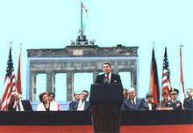
Vraag 17:
Wanneer viel de berlijnse muur ?
1962
1979
1989
1992

Slide 25
Vraag 18:
Wie hoort niet thuis in het rijtje ?
Charles de Gaulles
Boris johnson
Nigel farage
Willy brandt

Slide 26
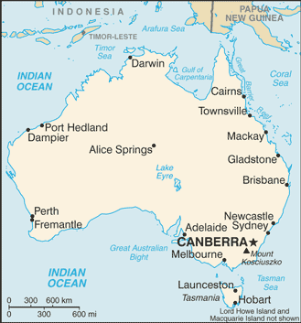
Vraag 19:
Wie ontdekte Australië ?
Abel tasman
James cook
Christopher columbus
Willem jansz

Slide 27
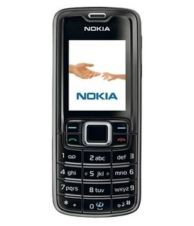
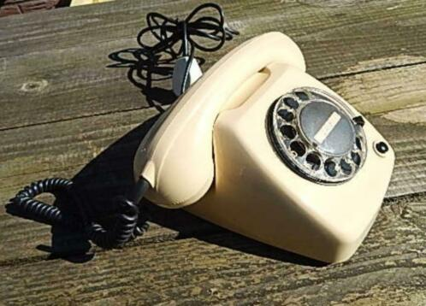
Vraag 20:
Wie was de uitvinder
van de telefoon ?
Frits philips
Alexander graham bell
Alfred einstein
Sukiaki nokia

Slide 28
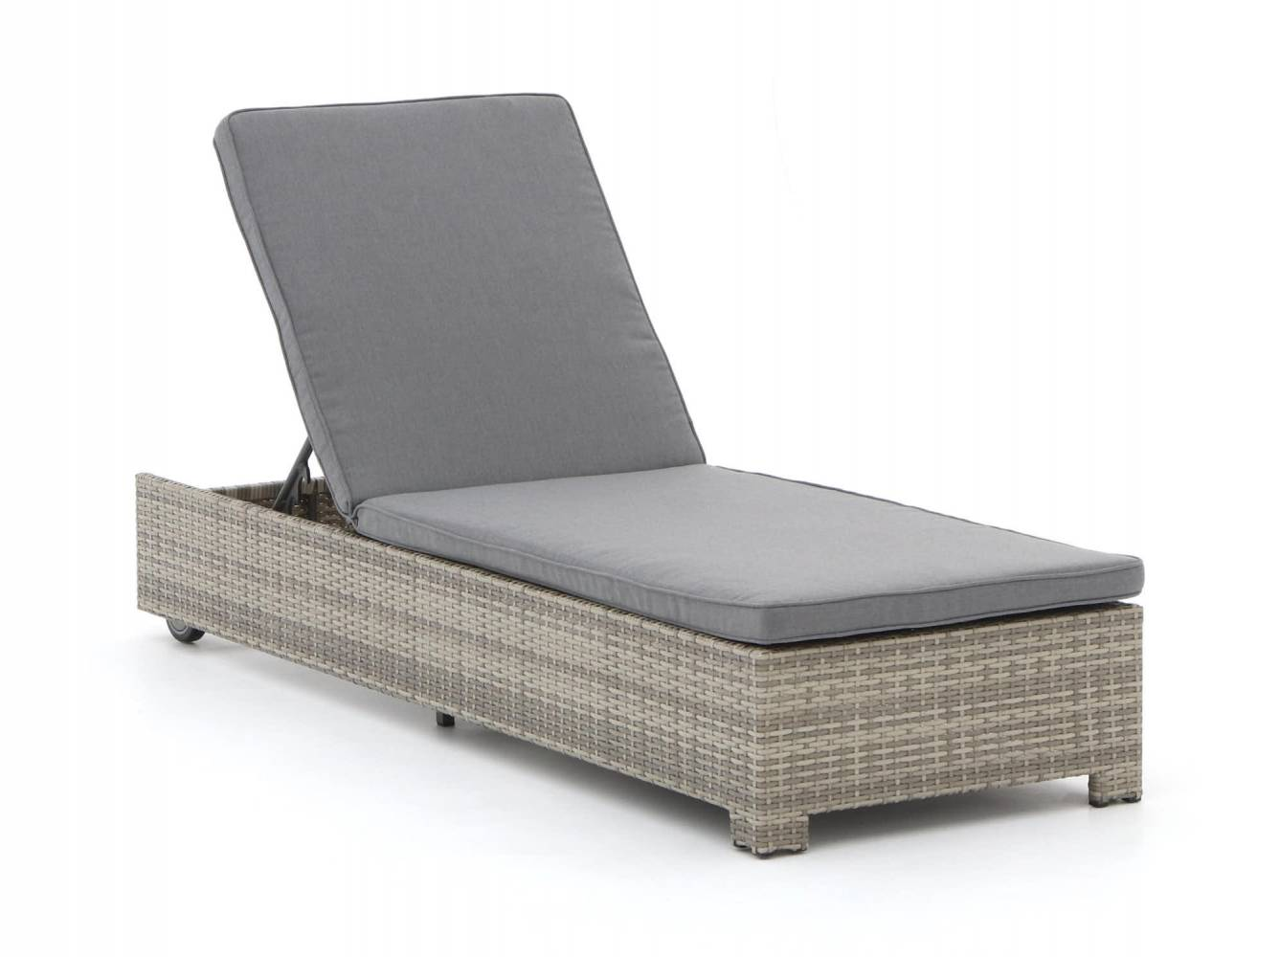
En weer even bijkomen
29 APRIL 2020

Slide 29
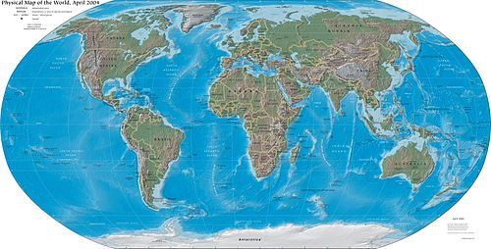
Ronde 3 geografie
29 APRIL 2020

Slide 30
Vraag 21:
Wat is de vlag van nieuw-zeeland ?
linksboven
rechtsboven
linksonder
rechtsonder
a
b
c
d

Slide 31
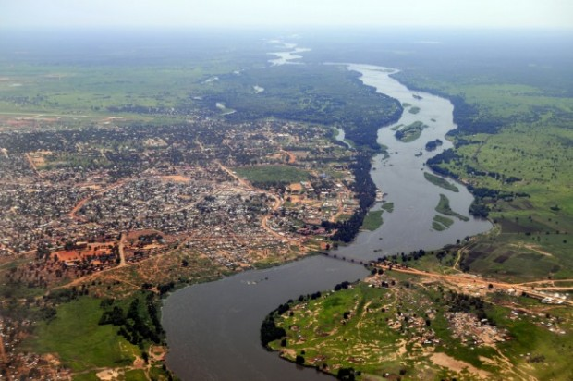
Vraag 22:
Wat is de langste rivier van de wereld ?
amazone
nijl
Jangtsekiang
mississippi

Slide 32
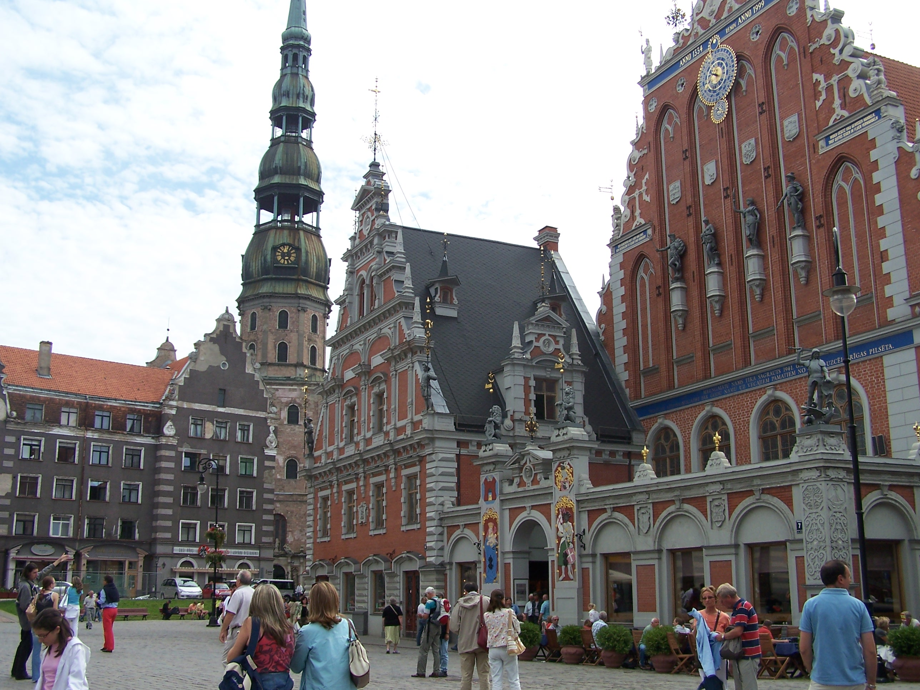
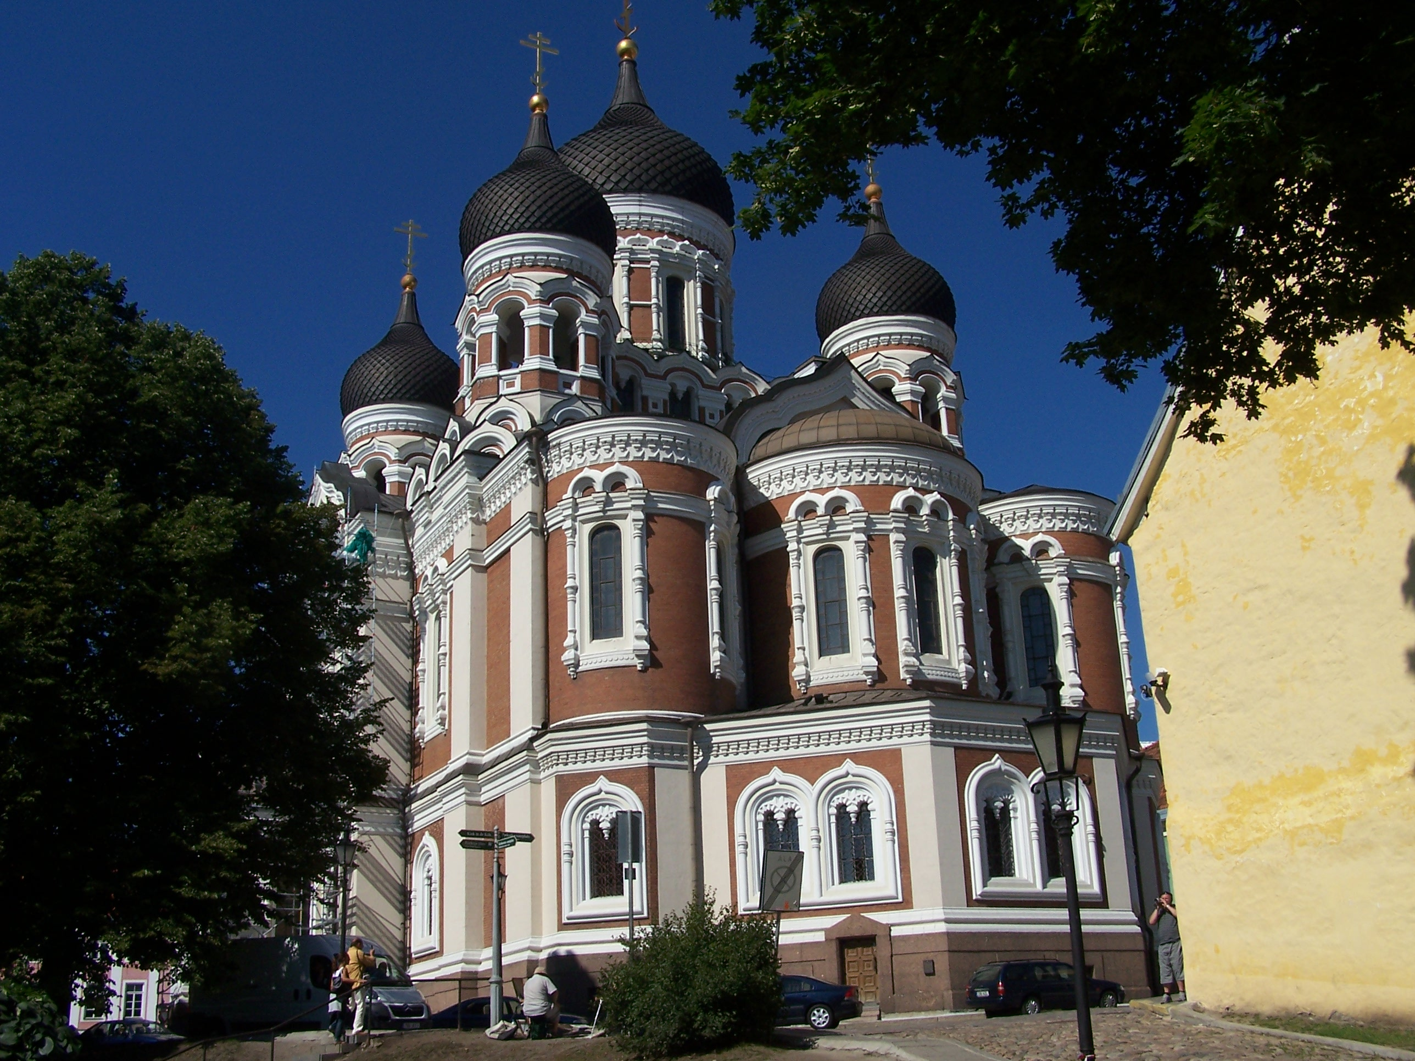
Vraag 23:
Wat is de hoofdstad
van estland ?
skopje
vilnius
riga
talinn

Slide 33
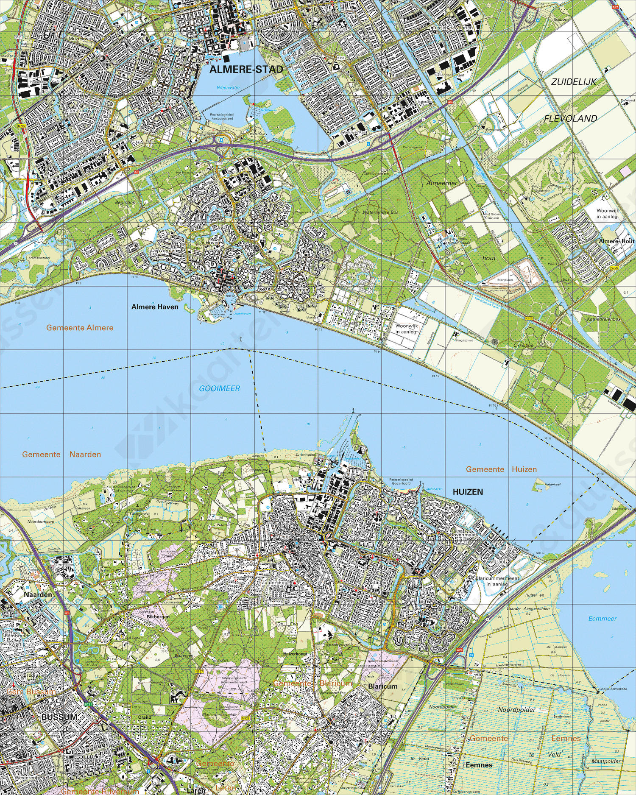
Vraag 24:
Op welke positie liggen
huizen - blaricum ?
50° 16’ NB – 5° 25 ’OL
52° 18’ NB – 5° 15 ’OL
54° 20’ NB – 5° 30 ’OL
56° 18’ NB – 5° 15 ’OL

Slide 34
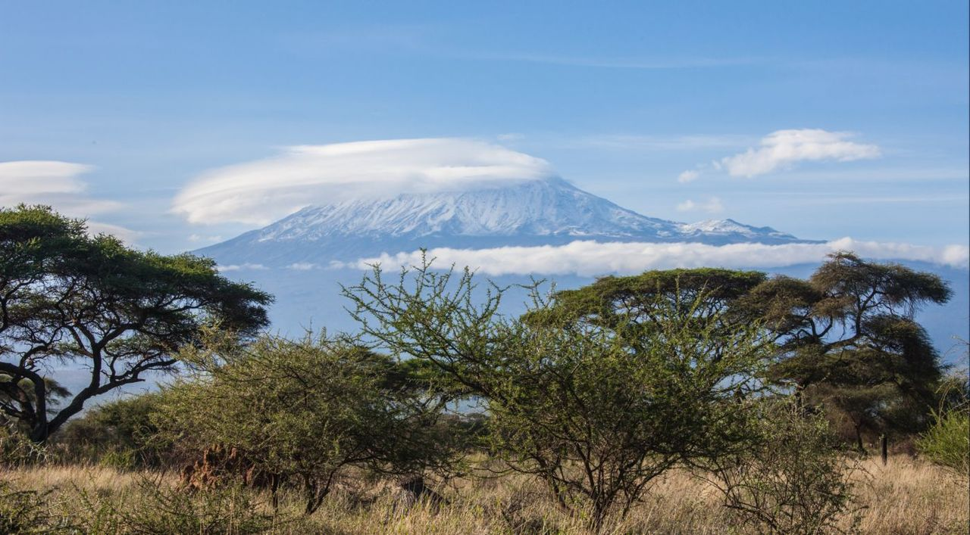
Vraag 25:
Waar ligt de kilimanjaro ?
tanzania
Kenia (om de hoek bij marjolein)
oeganda
nepal

Slide 35
Vraag 26:
Wat is de hoofdstad van flevoland ?
Dronten
Almere
lelystad
urk

Slide 36
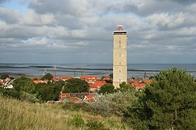
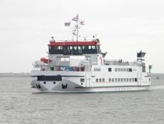
Vraag 27:
Hoeveel bewoonde wadden-eilanden
heeft nederland ?
5
6
7
8

Slide 37
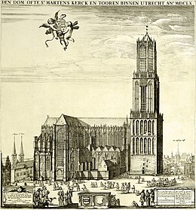
Vraag 28:
Hoe hoog is de domtoren
van utrecht ? (Met vlaggenmast)
112 meter
110 meter
122 meter
120 meter
Domtoren met middenschip en kerk,
dus nog van voor de storm in 1674

Slide 38
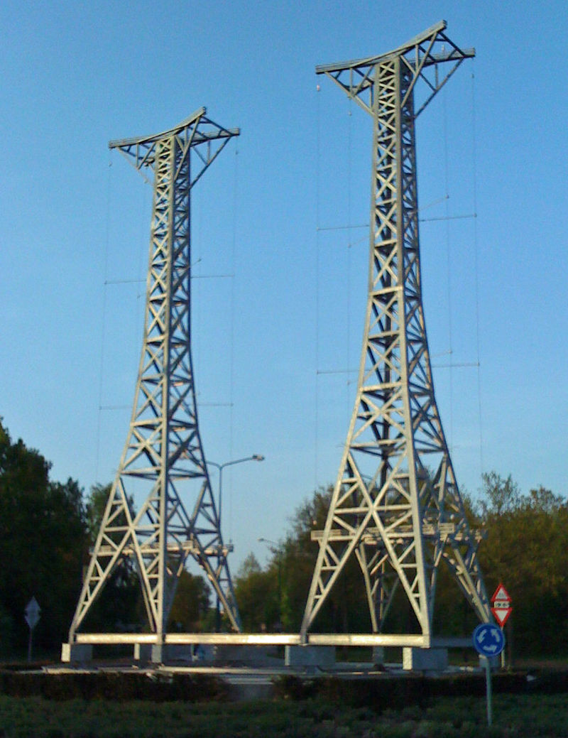
Vraag 29:
De phohi (philips omroep Holland-Indië)
Was de Voorloper van ?
Radio veronica
avro
draadomroep
Wereld omroep

Slide 39
Vraag 30:
Bad vilbel was de ‘zuster-gemeente’
Van huizen, maar waar ligt het ?
zwitserland
oostenrijk
luxemburg
duitsland

Slide 40
En weer door………
29 APRIL 2020
Koffie of wat anders over 10 vragen

Slide 41
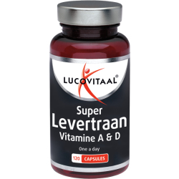
Ronde 4 POLITIEK
29 APRIL 2020

Slide 42
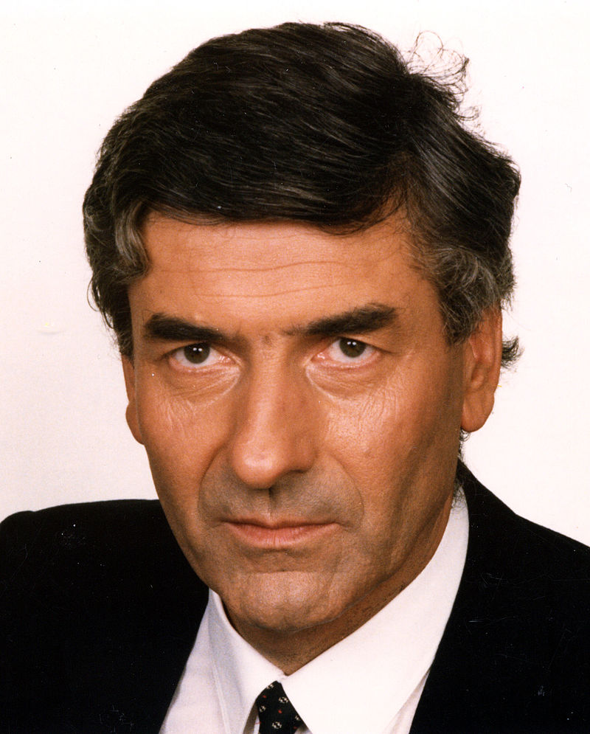
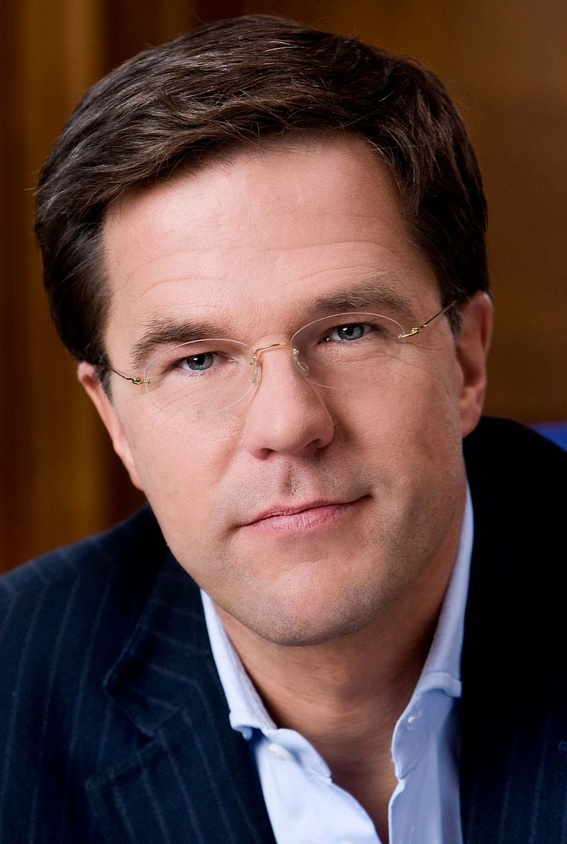
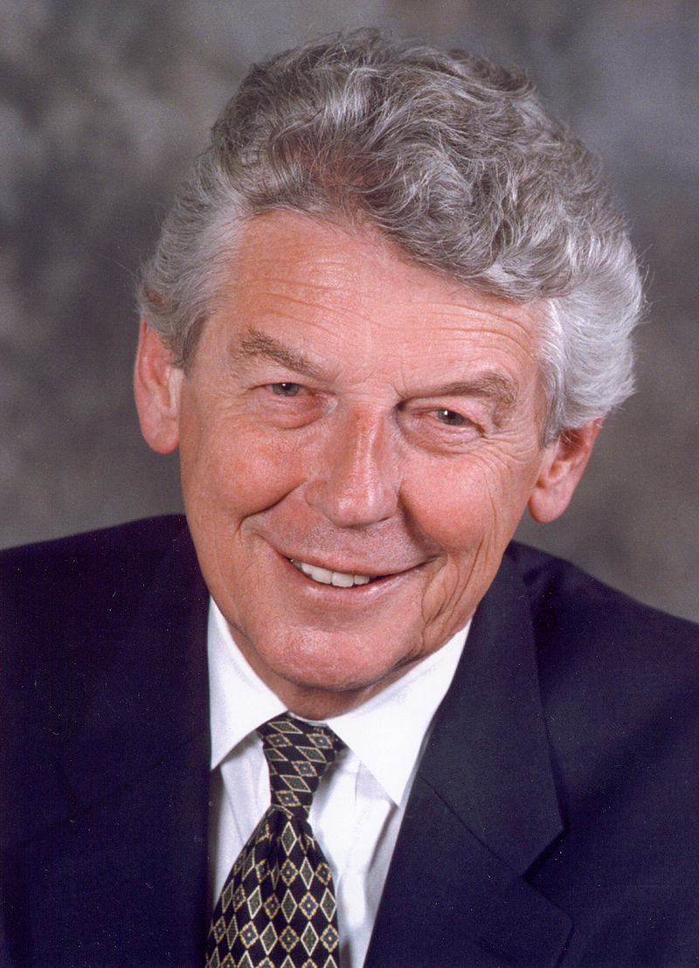
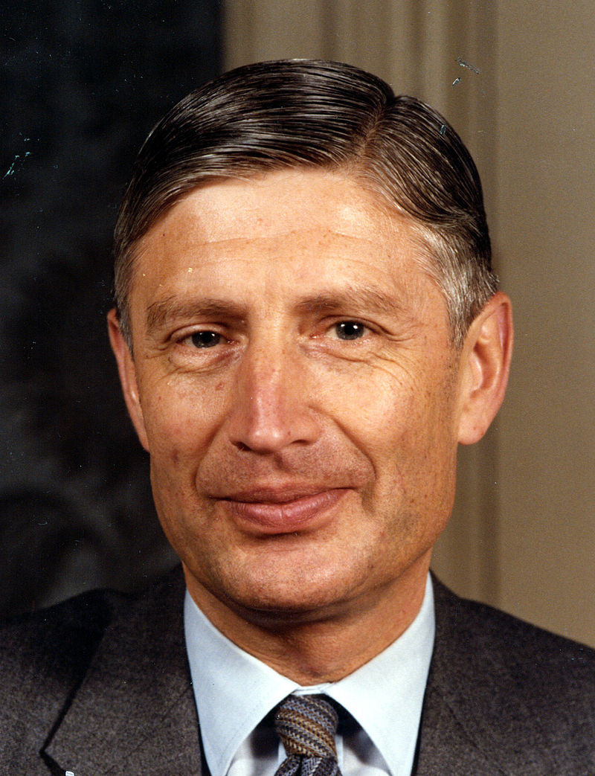
Vraag 31:
Wie was/is de langst zittende
Premier Van nederland ?
Mark rutte
Ruud lubbers
Wim kok
Dries van agt

Slide 43
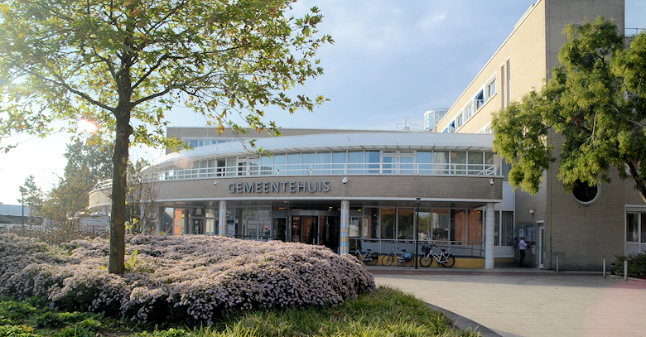
Vraag 32:
Wie hoort in dit rijtje niet thuis ?
Janny bakker
Jaap kos
Margot dierick
Jos verdier

Slide 44
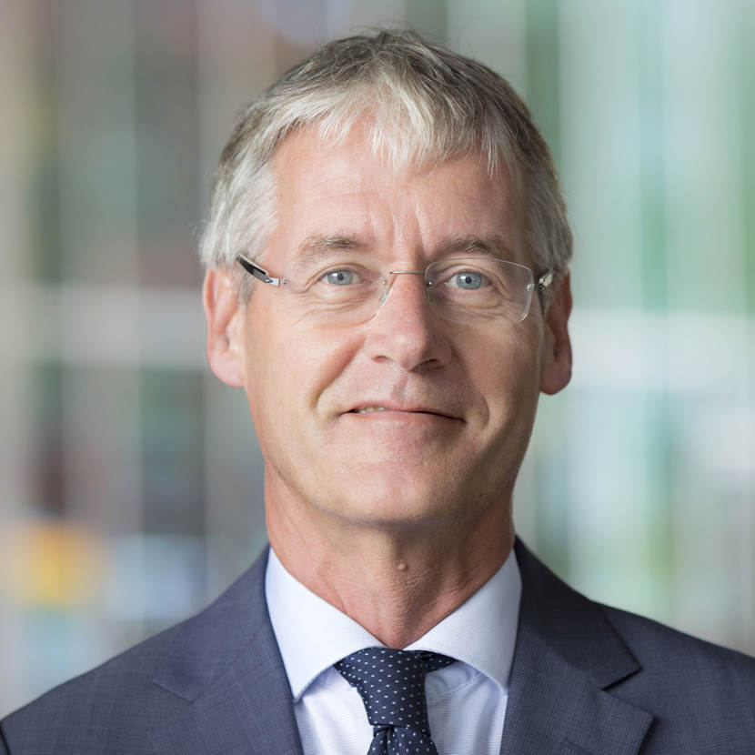
Vraag 33:
Wie is de minister van
medische zorg ?
(oa Corona)
Arie slob
Martin van rijn
Hugo de jonge
Cora van nieuwenhuizen

Slide 45
Vraag 34:
Hoe heet de burgemeester
van blaricum ?
Joan de zwart-bloch
Gerard knoop
Annemarie kennis
Liesbeth boersen

Slide 46
Vraag 35:
Hoe heet de koning(in)
van denemarken ?
Karel xvi
Margrethe ii
Harald v
filip

Slide 47
Vraag 36:
Huidige zetels in de tweede kamer
Wat is juist ?
Pvda 12
Cda 22
Vvd 32
Groen links 42

Slide 48
Vraag 37:
Wie is de voorzitter van de
europese commissie ?
Frans timmermans
Jean claude juncker
Elisa ferreira
Ursula von der leyen

Slide 49
Vraag 38:
Vanaf welke leeftijd mag
je stemmen In nederland ?
16
18
21
23

Slide 50
Vraag 39:
Van welke partij is pim fortuyn
Nooit lid geweest ?
Partij van de arbeid
Leefbaar nederland
Vvd
cda

Slide 51
Vraag 40:
Hoe zou de nieuwe gemeente huizen - blaricum - Eemnes - laren na de fusie met hlversum heten ?
gooiland
H e l b > Huizen eemnes laren blaricum
‘t gooi
gooistad

Slide 52
pauze in de pauze je antwoorden doorgeven zie volgende slide

Slide 53
de eerste 40 antwoorden op je formulier + je naam nu scannen en mailen naar HAN@LANDMANMAIL.NL --------------------------------------------------- OF VIA Whatsapp fotograferen en sturen naar han: 06 515 97 693 of appen als: 1a-2b-3c-4d-5a etc t/m 40d
pauze
Deel 2 Start Om 20.15u

Slide 54
pauze heb je de antwoorden doorgegeven ? App Han > 0651597693
Start Om 20.15 > deel 2

Slide 55
Iedereen weer in de startblokken ?
Thuis-Pub-quiz
deel 2
nog 2 minuten!

Slide 56
Ronde 5 MUZIEK
29 APRIL 2020

Slide 57
Vraag 41:
Wat was de best verkochte
Single van 2019 ? uit de
Hoe het danst Marco borsato & armin van buuren & davina michelle
I don’t care ed Sheeran & justin bieber
Arcade duncan laurence
Als het avond is suzan & freek

Slide 58
Vraag 42:
Wie hoort/hoorde niet bij
De gevleugelde vrienden ?
Pim jacobs
Pieter van vollenhoven
Cor bakker
Louis van dijk

Slide 59
Vraag 43:
Wat is de leeftijd van
Bruce springsteen ?
56
61
66
71

Slide 60
Vraag 44:
Wat was de eerste naam
Van De golden earring ?
Silver earring
Golden earrings
earring
Golden pearcing

Slide 61
Vraag 45:
De 4 jaargetijden (quattro stagione)
is geschreven door ?
Chopin
vivaldi
bach
mantovani

Slide 62
Vraag 46:
Wie heeft niet op de plek van
freddie mercury Van queen gespeeld ?
Paul rogers
Adam lambert
Rami malek
Tom jones

Slide 63
Vraag 47:
Wat is geen titelsong van
Een james bond 007 film ?
goldfinger
Sky fall
You only live once
moonraker

Slide 64
Vraag 48:
wie is de Leadzanger van
take that ?
Gary barlow
Howard donald
Robbie williams
Mark owen

Slide 65
Vraag 49:
you’ll never walk alone
Werd gezongen door ?
Lee towers
Gerry & the pacemakers
Andre hazes
Barbra streisand

Slide 66
Vraag 50:
Wat zijn Julio iglesias en
enrique iglesias van elkaar ?
broers
Oom en neef
Vader en zoon
niets

Slide 67
Ronde 6 bitterballen
29 APRIL 2020
op speciaal verzoek
van Janny

Slide 68
Vraag 51:
Wat is hete
bliksem ?
Gerecht: Aardappelen/appels/uien + bloedworst
blonde sjaan uit de jordaan
Chinees gerecht
Een blikseminslag met een enorme hitte van 100.000°

Slide 69
Vraag 52:
Wat betekent dit
Verkeersbord ?
Einde vluchtstrook
Einde invoegstrook
Spitsstrook vrijmaken
Einde spitsstrook

Slide 70
Vraag 53:
Wat is gEen vallende ster ?
ruimtepuin
Een meteoriet
Bill cosby
Een ster

Slide 71
Vraag 54:
Een be(a)etle
is niet ?
Een kever
Een muziekartiest
Een volkswagen
Een kapsel

Slide 72
Vraag 55:
De kop van jut is ?
Een kermis attractie
Ik
De punt van de haven
Hoogste punt van nederland

Slide 73
Vraag 56:
De kameel van de nederlandse
spoorwegen was:
De boemel in groningen
Het feestrijtuig
De schakel tussen parijs, BRUSSEL EN A’DAM (pba)
Het n.s. directie rijtuig

Slide 74
Vraag 57:
Welke hoort niet in het rijtje
voor digitaal overleg ?
teams
Zoom
Scoop
skype

Slide 75
Vraag 58:
Wie is de captain van
De Uss enterprise ?
James T. kirk
Mr Spock
kathryn janeway
Jean luc picard

Slide 76
Vraag 59:
Welke plant is er afgebeeld ?
sneeuwklokje
rhodondendron
magnolia
hydrangea

Slide 77
Vraag 60:
Barbie is een product
van ?
disney
jumbo
lego
mattel

Slide 78
Ronde 7 ROTARY
29 APRIL 2020

Slide 79
Vraag 61:
Waar en wanneer is Rotary
international Opgericht ?
Amsterdam 1923
Montreal 1910
Chicago 1905
fuengirola 1912

Slide 80
Vraag 62:
Hoe heet de dijkgraaf van
Amstel, gooi en vecht ?
Hij/zij was bij ons op bezoek
Hetty klavers
Patrick poelmann
Kees jan de vet
Gerhard van den top

Slide 81
Vraag 63:
Wat is het thema van
Onze club dit jaar ?
Verbinden - Vertrouwen - vitaliteit
Vriendschap - verbinden - vertrouwen
Vitaliteit – verbinden - vriendschap
Handen uit de mouwen

Slide 82
Vraag 64:
Wie is geen founding father
Van onze cluB, Maar is
er wel al heel lang bij ?
Jan schipper
Gerard knoop
Dick van der aart
Hans van vuurde

Slide 83
Vraag 65:
Hoe heten de eigenaren
Van aan-de-kade ?
Antonia en frank
Antonija en frank
Antonija en frans
Antonia en frans

Slide 84
Vraag 66:
Hoeveel botters
Heeft De stichting
huizer botters ?
3
4 worden vaak door
5 rotary gebruikt
6

Slide 85
Vraag 67:
Welke miljardair
Is lid van de rotary ?
Bill gates
Wladimir poetin
John de mol
Dagobert duck

Slide 86
Vraag 68:
Hoeveel rotary clubs
Heeft nederland ?
+ 450
+ 500
+ 550
+ 600

Slide 87
Vraag 69:
Hoe is de verdeling
v / m binnen onze
club per vandaag ?
8 /17
9 /16
10/15
11/14
“ons erelid Bart meegerekend”

Slide 88
Vraag 70:
Wie wordt volgend jaar 2020/2021
Voorzitter / president ?
Marjolein ronday
Alexander leidekker
Henk mos
Gertjan eekel

Slide 89
nu het totale formulier met je naam + de antwoorden 1 - 70 scannen en mailen naar HAN@LANDMANMAIL.NL OF VIA Whatsapp fotograferen en sturen naar han: 06 515 97 693 of de laatste 30 antwoorden appen als: 41a-42b-43c-51d-69a etc t/m 70a nu een kleine pauze en daarna gaan we door met de antwoorden en wie wordt de winnaar ?

Slide 90
Spannend: over 5 minuten De >> antwoorden
1ste THUIS-PUB-QUIZ
29 APRIL 2020
pak nog even
een drankje

Slide 91
Ronde 1 SPORT
29 APRIL 2020

Slide 92
Vraag 1:
WIE waS DE eerste NEDERLANDER DIE
Wimbledon won ?
Tom Okker
Martin verkerk
Richard krajicek
Betty stöve

Slide 93
Vraag 2:
Welke vrouw won de meeste
olympische, ek en wk schaats-titels ?
Atje keulen deelstra
Sjoukje dijkstra
Yvonne van gennip
Ireen wust

Slide 94
Vraag 3:
Hoe lang is de marathon ?
42 km en 185 meter
42 km en 195 meter
44 km en 185 meter
44 km en 195 meter

Slide 95
Vraag 4:
WIE IS DE HUIDIGE (2019) WERELDKAMPIOEN
WEGWIELRENNEN BIJ DE DAMES ?
ANNEMIEK VAN VLEUTEN geboren in Vleuten 1982
ANNA VAN DER BREGGEN
MARIANNE VOS
KIRSTEN WILD

Slide 96
Vraag 5:
WANNEER zou DE FORMULE 1 RACE
Gereden worden
OP ZANDVOORT ?
1 MEI 2020
2 MEI 2020
3 MEI 2020
6 MEI 2020

Slide 97
Vraag 6:
HOEVEEL SPORTEN STAAN ER OP DE OLYMPISCHE SPELEN VAN 2020 die IN 2021 WORDEN GEHOUDEN ?
52
38
88
75

Slide 98
Vraag 7:
HOEVEEL MENSEN DEDEN ER MEE AAN
DE NIEUWJAARSDUIK IN HUIZEN OP 1 JAN 2020 ?
148
249
351
419

Slide 99
Vraag 8:
WIE IS DE HUIDIGE wereldKAMPIOEN
WINDSURFEN ?
DORIAN RIJSSELBERGHE
KIRAN BADLOE
ARNOUD WILDSCHUT
KOEN VERWEIJ

Slide 100
Vraag 9:
WAAR WORDT KAATSEN
GESPEELD ?
ALLEEN IN FRIESLAND
IN FRIESLAND EN BELGIE
IN FRIESLAND, BELGIE EN BASKENLAND
IN FRIESLAND EN IN MEER als 50 ANDERE LANDEN

Slide 101
Vraag 10:
POLO IS EEN MIX VAN HOCKEY, RUGBY EN PAARDENSPORT > WELKE ZIN IS JUIST ?
De SPORT IS ONTSTAAN IN PERZIE
POLO TEAM BESTAAT UIT 8 SPELERS
DOELPALEN STAAN 5 METER UIT ELKAAR
EEN VELD IS 200 BIJ 400 METER GROOT

Slide 102
Ronde 2 GESCHIEDENIS
29 APRIL 2020

Slide 103
Vraag 11:
Hoe lang duurde de 80 jarige oorlog ?
68 jaar (-12jarig bestand)
79 jaar
80 jaar
81 jaar

Slide 104
Vraag 12:
Wie was ooit de belangrijkste
vrouw in het oude egypte ?
Dus allemaal goed = 1 punt
Nefertari de knapste
Hatsjeptoet de slimste
Cleopatra de laatste
Nefertite de sterkste

Slide 105
Vraag 13:
Welk vliegtuig vloog als
eerste over De atlantische
oceaan ?
De Spirit of st louis met als piloot Charles lindbergh
De uiver
De connie (constellation)
De Fokker - 1

Slide 106
Vraag 14:
Op Welke datum begon ooit
koninginnedag ?
31 januari (beatrix)
31 augustus (wilhelmina)
begon ooit als prinsesjesdag
30 april (juliana)
29 juni (bernhard)

Slide 107
Vraag 15:
Wie liep als eerste mens
Op de maan ?
Youri gagarin
John glenn
Wubbo ockels
Neil armstrong

Slide 108
Vraag 16
Wie was de laatste
Huizer Dorpsomrooper
( Inderdaad met 2 oo’s)
Jaap plat
Nico kruyff
Haindrik van het noorderainde
Jaap bout

Slide 109
Vraag 17:
Wanneer viel de berlijnse muur ?
1962
1979
1989
1992

Slide 110
Vraag 18:
Wie hoort niet thuis in het rijtje ?
Charles de Gaulles: “NON”
Boris johnson: “NOW”
Nigel farage: “out”
Willy brandt: “jawohl” hier met kennedy en adenauer

Slide 111
Vraag 19:
Wie ontdekte Australië ?
Beiden goed = 1 punt
Abel tasman (ontdekte Nw zeeland)
James cook (GB)
Christopher columbus
Willem jansz (NL)

Slide 112
Vraag 20:
Wie was de uitvinder van
de telefoon ? “even bellen”
Frits philips
Alexander graham bell
Alfred einstein
Sukiaki nokia

Slide 113
Ronde 3 geografie
29 APRIL 2020

Slide 114
Vraag 21:
Wat is de vlag van
nieuw-zeeland ?
linksboven
rechtsboven
linksonder
rechtsonder
Australië
Nieuw Zeeland
Engeland dus niet Groot Brittannië
Brits Guyana

Slide 115
Vraag 22:
Wat is de langste rivier van de wereld ?
Amazone 6400km
Nijl 6650km
Jangtsekiang 6300km
Mississippi 6275km

Slide 116
Vraag 23:
Wat is de hoofdstad
van estland ?
skopje
vilnius
riga
talinn
Lief hè ?

Slide 117
Vraag 24:
Op welke positie liggen
huizen en blaricum ?
50° 16’ NB – 5° 25 ’OL
52° 18’ NB – 5° 15 ’OL
54° 20’ NB – 5° 30 ’OL
56° 18’ NB – 5° 15 ’OL

Slide 118
Vraag 25:
Waar ligt de kilimanjaro ?
tanzania
Kenia (om de hoek bij marjolein)
oeganda
nepal

Slide 119
Vraag 26:
Wat is de hoofdstad van flevoland ?
Dronten
Almere
lelystad
urk

Slide 120
Vraag 27:
Hoeveel bewoonde wadden-eilanden
heeft nederland ?
5
6
7
8
Rottum en rottumeroog zijn onbewoond

Slide 121
Vraag 28:
Hoe hoog is de domtoren van utrecht ?
(Met vlaggenmast)
112 meter
110 meter
122 meter
120 meter
Domtoren met middenschip en kerk,
dus nog van voor de storm in 1674

Slide 122
Vraag 29:
De phohi (philips omroep Holland-Indië)
Was de Voorloper van ?
Radio veronica
avro
draadomroep
Wereld omroep huizen was de bakermat van de Nederlandse radio

Slide 123
Vraag 30:
Bad vilbel was de ‘zuster-gemeente’
Van huizen, maar waar ligt het ?
zwitserland
oostenrijk
luxemburg
duitsland

Slide 124
Ronde 4 POLITIEK
29 APRIL 2020

Slide 125
Vraag 31:
Wie was/is de langst zittende
Premier Van nederland ?
Mark rutte bijna ?
Ruud lubbers
Wim kok
Dries van agt

Slide 126
Vraag 32:
Wie hoort niet in dit rijtje thuis ?
Janny bakker
Jaap kos
Margot dierick
Jos verdier

Slide 127
Vraag 33:
Wie is de minister van
medische zorg ?
(oa Corona)
Arie slob
Martin van rijn
Hugo de jonge
Cora van nieuwenhuizen

Slide 128
Vraag 34:
Hoe heet de burgemeester
van blaricum ?
Joan de zwart-bloch
Gerard knoop
Annemarie kennis
Liesbeth boersen

Slide 129
Vraag 35:
Hoe heet de koning(in)
van denemarken ?
Karel xvi
Margrethe ii
Harald v
filip

Slide 130
Vraag 36:
Huidige zetels in de tweede kamer
Wat is juist ?
Pvda 12
Cda 22
Vvd 32
Groen links 42

Slide 131
Vraag 37:
Wie is de voorzitter van de
europese commissie ?
Frans timmermans
Jean claude juncker
Elisa ferreira
Ursula von der leyen

Slide 132
Vraag 38:
Vanaf welke leeftijd mag je stemmen
In nederland ?
16
18
21
23

Slide 133
Vraag 39:
Van welke partij is pim fortuyn
Nooit lid geweest ?
Partij van de arbeid
Leefbaar nederland
Vvd
cda

Slide 134
Vraag 40:
Hoe zou de nieuwe gemeente huizen - blaricum - Eemnes - laren na de fusie met Hilversum heten ?
gooiland
H e l b > Huizen eemnes laren blaricum
‘t gooi
gooistad

Slide 135
Ronde 5 MUZIEK
29 APRIL 2020

Slide 136
Vraag 41:
Wat was de best verkochte
Single van 2019 ? uit de
Hoe het danst Marco borsato & armin van buuren & davina michelle
I don’t care ed Sheeran & justin bieber
Arcade duncan laurence
Als het avond is suzan & freek

Slide 137
Vraag 42:
Wie hoorde niet bij
De gevleugelde vrienden ?
Pim jacobs
Pieter van vollenhoven
Cor bakker
Louis van dijk

Slide 138
Vraag 43:
Wat is de leeftijd van
Bruce springsteen ?
56
61
66
71

Slide 139
Vraag 44:
Wat was de eerste naam
Van De golden earring ?
Silver earring
Golden earrings met een S
earring
Golden pearcing

Slide 140
Vraag 45:
De 4 jaargetijden (quattro stagione)
is geschreven door ?
Chopin
vivaldi
bach
mantovani

Slide 141
Vraag 46:
Wie heeft niet op de plek van
freddie mercury Van queen
gespeeld ?
Paul rogers
Adam lambert
Rami malek
Tom jones

Slide 142
Vraag 47:
Wat is geen titelsong van
Een james bond 007 film ?
goldfinger
Sky fall
You only live once = TWICE
moonraker

Slide 143
Vraag 48:
De Leadzanger van boyband
take that is ?
Gary barlow
Howard donald
Robbie williams ging solo en is meest bekend
Mark owen

Slide 144
Vraag 49:
you’ll never walk alone
Werd gezongen door ?
Lee towers
Gerry & the pacemakers (meest bekende versie)
Andre hazes
Barbra streisand alles =1 punt
Het corona lied van radio-3fm

Slide 145
Vraag 50:
Wat zijn Julio iglesias en
enrique iglesias van elkaar ?
broers
Oom en neef
Vader en zoon
niets

Slide 146
Ronde 6 bitterballen
op speciaal verzoek
van Janny
29 APRIL 2020

Slide 147
Vraag 51:
Wat is hete
bliksem ?
Gerecht: Aardappelen/appels/uien + bloedworst
blonde sjaan uit de jordaan
Chinees gerecht
Een blikseminslag met een enorme hitte van 100.000°

Slide 148
Vraag 52:
Wat betekent dit
Verkeersbord ?
Einde vluchtstrook
Einde invoegstrook
Spitsstrook vrijmaken
Einde spitsstrook

Slide 149
Vraag 53:
Wat is gEen vallende ster ?
ruimtepuin
Een meteoriet
Bill cosby
Ster is een zon

Slide 150
Vraag 54:
Een be(A)etle is niet ?
Een kever
Een muziekartiest
Een volkswagen
Een kapsel

Slide 151
Vraag 55:
De kop van jut is ?
Een kermis attractie
Ik
De punt van de haven
Hoogste punt van nederland

Slide 152
Vraag 56:
De kameel van de nederlandse
spoorwegen was:
De boemel in groningen
Het feestrijtuig
De schakel tussen parijs, BRUSSEL EN A’DAM (pba)
Het N.s. directie rijtuig

Slide 153
Vraag 57:
Welke hoort niet in het rijtje
Om digitaal te overleggen ?
teams
Zoom
Scoop
skype

Slide 154
Vraag 58:
Wie is de captain van
De Uss enterprise ?
James t. kirk
Mr Spock
kathryn janeway
Jean luc picard
Beide antwoorden goed > 1 punt

Slide 155
Vraag 59:
Welke plant is hier afgebeeld ?
sneeuwklokje
rhodondendron
magnolia
hydrangea

Slide 156
Vraag 60:
Barbie is een product
van ?
disney
jumbo
lego
mattel

Slide 157
ronde 7 ROTARY

Slide 158
Vraag 61:
Waar en wanneer is Rotary
international Opgericht ?
Amsterdam 1923
Montreal 1910
Chicago 1905
fuengirola 1912

Slide 159
Vraag 62:
Hoe heet de dijkgraaf van
Amstel, gooi en vecht ?
Hij/zij was bij ons op bezoek
Hetty klavers
Patrick poelmann
Kees jan de vet
Gerhard van den top

Slide 160
Vraag 63:
Wat is het thema van
Onze club dit jaar ?
Verbinden - Vertrouwen - vitaliteit
Vriendschap - verbinden - vertrouwen
Vitaliteit – verbinden - vriendschap
Handen uit de mouwen

Slide 161
Vraag 64:
Wie is geen founding father
Van onze cluB, Maar is
er wel al heel lang bij ?
Jan schipper
Gerard knoop
Dick van der aart
Hans van vuurde

Slide 162
Vraag 65:
Hoe heten de eigenaren
Van aan-de-kade ?
Antonia en frank
Antonija en frank
Antonija en frans
Antonia en frans

Slide 163
Vraag 66:
Hoeveel botters
Heeft De stichting
huizer botters ?
3
4 worden vaak door
5 rotary gebruikt
6 gert jan schaap

Slide 164
Vraag 67:
Welke miljardair
Is lid van de rotary ?
Bill gates
Wladimir poetin
John de mol
Dagobert duck

Slide 165
Vraag 68:
Hoeveel rotary clubs
Heeft nederland ?
+ 450
+ 500
+ 550
+ 600

Slide 166
Vraag 69:
Hoe is de verdeling
v / m binnen onze
club per vandaag ?
8 /17
9 /16
10/15
11/14
“ons erelid Bart meegerekend”

Slide 167
Vraag 70:
Wie wordt volgend jaar 2020/2021
Voorzitter / president ?
Marjolein ronday
Alexander leidekker
Henk mos
Gertjan eekel

Slide 168
hou je zoom aan
Stuur nu je totaal
aantal behaalde punten
alleen per app naar han
06 515 97 693
deze quiz met plezier gemaakt
Excursie naar Tongeren (B) 2019
over 5 minuten de winnaar

Slide 169
© han landman 29/4/2020
en de winnaar is team
Gertjan & tonny
Met 54 punten
gefeliciteerd

